Slide 1
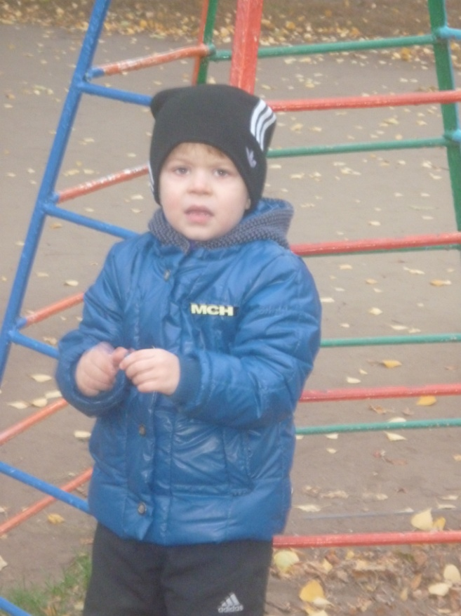
МБДОУ «Детский сад «Полянка» комбинированного вида
№ 47» Энгельсского муниципального района Саратовской
области.
Тюленев Вова
Воспитатель: Скрынникова Лариса Владимировна

Slide 2
Идеей данного произведения является описание встречи мальчика с муравьями, благодаря которой меняется его отношение к ним. А после того, что мальчик узнал от своей мамы о муравьях, он задумывается об их пользе и призывает окружающих не разрушать муравейники.

Slide 3
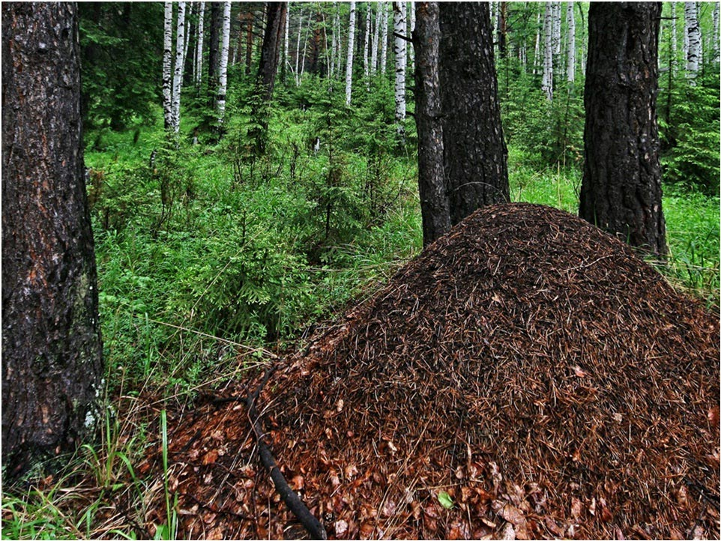
Муравейник

Slide 4
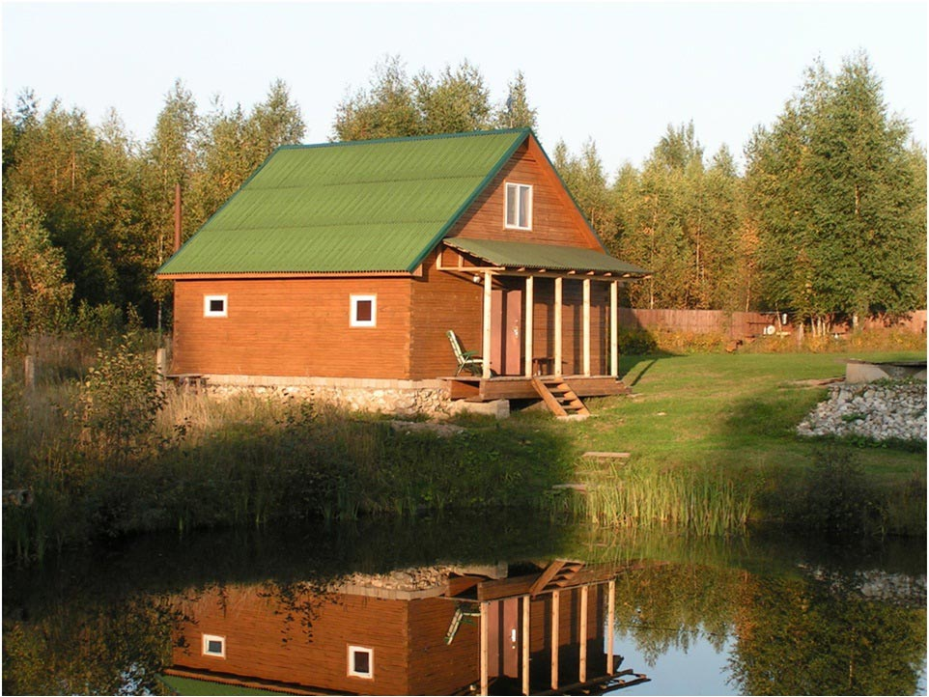
Я живу в доме, рядом с которым стоит небольшой
лес. Мы с мамой часто туда ходим.
Однажды летом мы гуляли по лесу и увидели
дерево. Под ним стоял высокий муравейник.

Slide 5
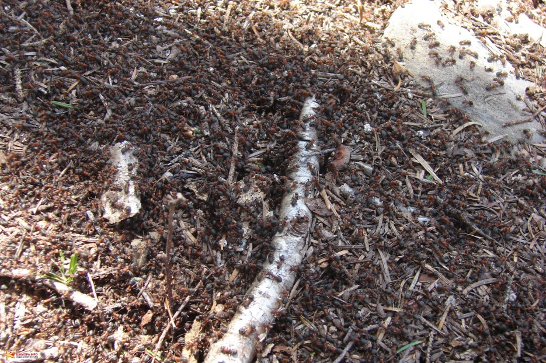
Когда мы проходили мимо, я споткнулся и упал.
Моя рука попала прямо в муравейник. Я закричал
от неожиданности и начал стряхивать с себя
муравьёв. Они падали на землю, а я топтал их
ногой.

Slide 6
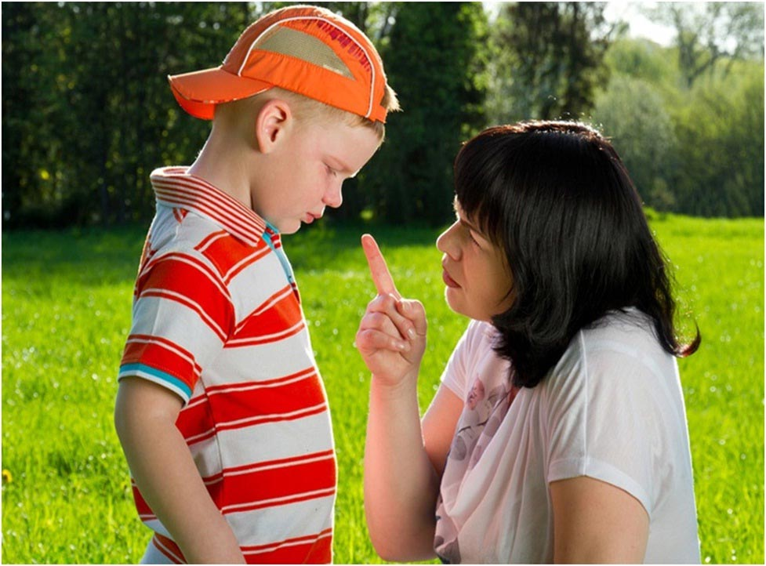
Мама меня остановила и сказала, что муравьёв
обижать нельзя, потому что лес без них не выживет.
Я очень удивился и спросил: «Почему?»

Slide 7
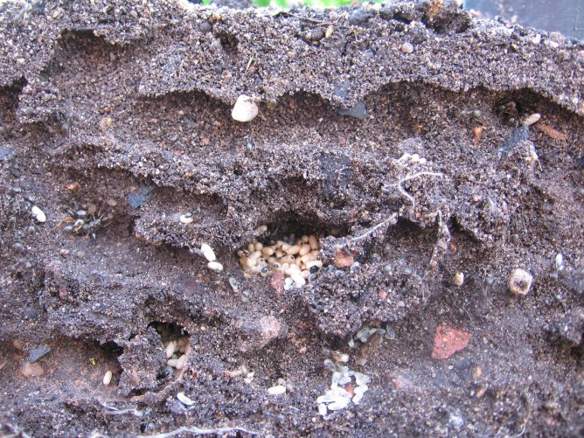
Вот что мне ответила мама:
– Муравьи приносят пользу, ведь они – санитары
леса. Ходы муравьёв в земле делают её рыхлой.
Благодаря этому корни растений лучше дышат.

Slide 8
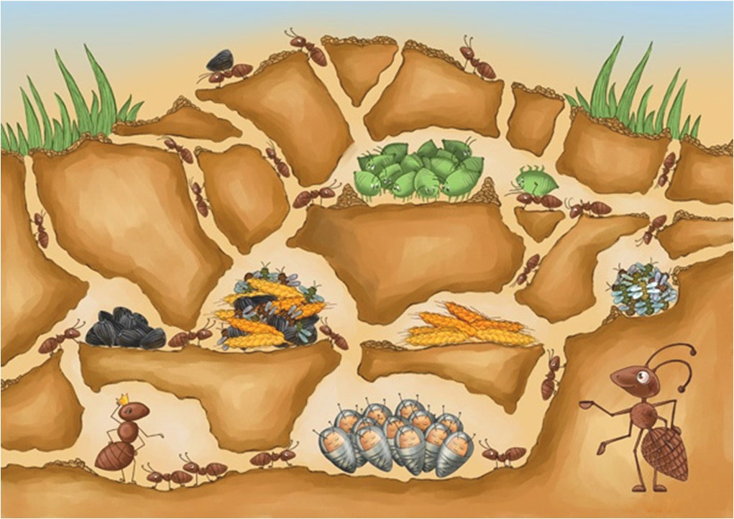
Добывая себе пищу, они приносят в муравейник
большое количество насекомых и их личинок.

Slide 9
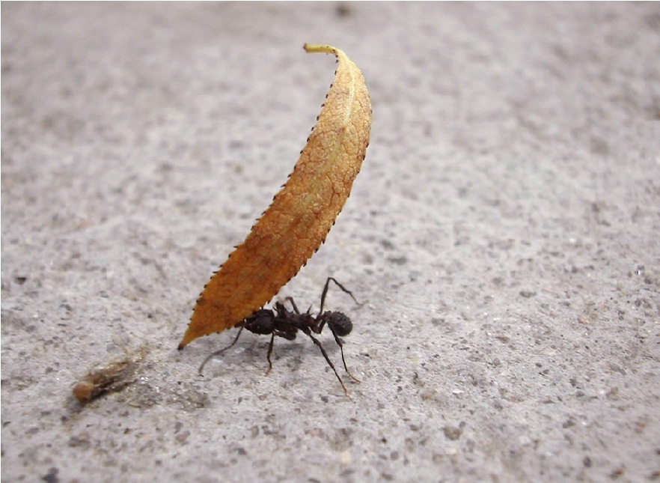
А ещё муравей может тащить груз, масса
которого в 50 раз больше его собственной!

Slide 10
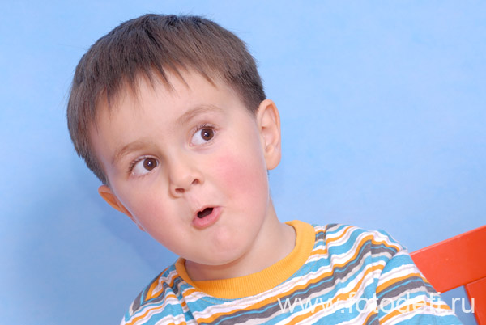
Я очень удивился тому, что услышал и решил,
что больше муравьёв обижать не буду.

Slide 11
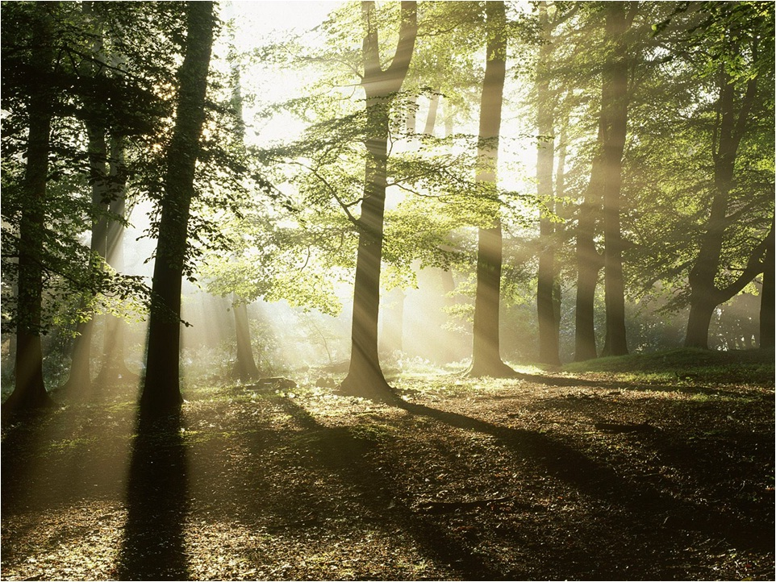
А вы не обижаете муравьёв? Не надо! Ведь они приносят пользу!
Берегите муравьёв,
Полюбите муравьёв,
Не губите их дома
Лес «спасибо» вам скажет, друзья!

